Slide 1

Literasi Pancasila
Kilas Balik Sejarah Pancasila
-Pertemuan 2-

Slide 2
Capaian Pembelajaran Mingguan Mata Kuliah:
Mahasiswa mampu:
menjelaskan secara logis, koheren, sistematis dan menghargai dinamika sejarah perumusan dan pembentukan negara Indonesia modern.
menggambarkan dan mempertahankan pengaruh nilai-nilai warisan kebudayaan Nusantara dan Barat terhadap Pancasila dalam pembentukan Indonesia sebagai negara modern.
menganalisis dan mengkritisi wacana Piagam Jakarta.
memilih dan menyeleksi Sumber-sumber Belajar daring serta menggunakan metode Berpikir Kritis dan Kreatif dengan tepat sasaran.

Slide 3
Sub-Pokok Bahasan
Kebudayaan Nusantara dan Barat
Sejarah Pancasila: Pidato Pancasila dan Piagam Jakarta

Slide 4
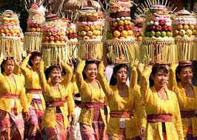
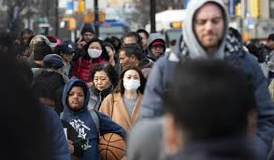
Kebudayaan Nusantara dan Barat (?)

Slide 5


Kebudayaan Nusantara dan Barat (?)

Slide 6


Kebudayaan Nusantara dan Barat (?)

Slide 7
Sejarah Pancasila (Yudi Latif, 2011)
Fase “Perintisan”
Fase Perumusan
Fase Pengesahan
1920-1940
Sidang BPUPK
29 Mei -1 Juni 1945
18 Agustus 1945
Piagam Jakarta
22 Juni 1945

Slide 8
Fase “Perintisan”
Mencita-citakan Indonesia merdeka.
Internasional: Perhimpunan Indonesia (1924) di Belanda, Djama’ah Al-Chairiah (1922) di Mesir, Tan Malaka (Menuju Republik Indonesia)
Nasional: Soekarno
Puncak fase “perintisan”: Sumpah Pemuda (1928)—persatuan tanah, bangsa dan bahasa.

Slide 9
Fase Perumusan
Konteks: Pendudukan Jepang di Indonesia (1942-1945)
Jepang janjikan kemerdekaan Indonesia di masa depan.
Prosesnya dua tahap:
Pembentukan Badan Penyelidik Usaha Persiapan Kemerdekaan (BPUPK)
Panitia Persiapan Kemerdekaan (PPK)

Slide 10
Fase Perumusan
Persidangan pertama BPUPK (29 Mei-1 Juni 1945)
Ketua BPUPK: Dr. Rajiman Wediodiningrat
Anggota: 69 orang
Golongan pergerakan, Islam, birokrat, wakil kerajaan, pangreh praja (bupati, walikota), peranakan (Tionghoa: 4, Arab: 1, Belanda 1), dan 2 perempuan.
“Golongan kebangsaan” dan “golongan Islam”
“Apa dasar negara Indonesia merdeka itu?”

Slide 11
Fase Perumusan
Persidangan pertama BPUPK (29 Mei-1 Juni 1945)
Ketua BPUPK: Dr. Rajiman Wediodiningrat
Anggota: 69 orang
Golongan pergerakan, Islam, birokrat, wakil kerajaan, pangreh praja (bupati, walikota), peranakan (Tionghoa: 4, Arab: 1, Belanda 1), dan 2 perempuan.
“Golongan kebangsaan” dan “golongan Islam”
“Apa dasar negara Indonesia merdeka itu?”

Slide 12
Liem Koen Hian
Lahir di Banjarmasin 1896.
Menempuh pendidikan di sekolah Belanda.
Sekolah hukum di Jakarta.
Editor sejumlah koran terakhir Pewarta Soerabaia (1921-1925).
Pertengahan tahun 1920-an menyatakan sebagai nasionalis Indonesia.
1932 mendirikan PTI (Partai Tionghoa Indonesia).
1939 menjadi anggota Gerindo.
Tahun 1945 menjadi anggota BPUPKI.

Slide 13
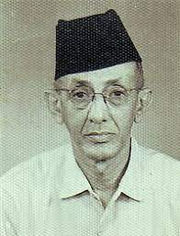
AR Baswedan
Lahir di Surabaya, 1908.
1934, mendirikan Partai Arab Indonesia
Jurnalis—dan belajar jurnalistik dari Liem Koen Hian
Bersama Agus Salim menjalankan misi diplomatik menggalang dukungan dari negara-negara di Timur Tengah untuk Indonesia yang baru merdeka.

Slide 14
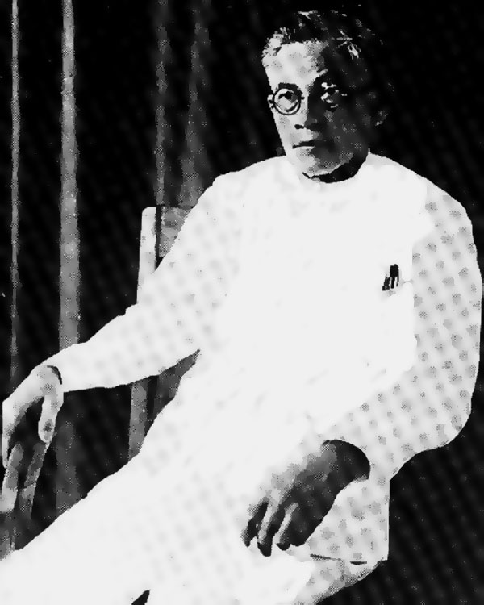
PF Dahler
Lahir di Semarang, 1883.
Orang Belanda yang turut arus nasionalisme Indonesia.
Pernah bekerja sama dengan Tjipto Mangoenkoesoemo dan Douwes Dekker.

Slide 15
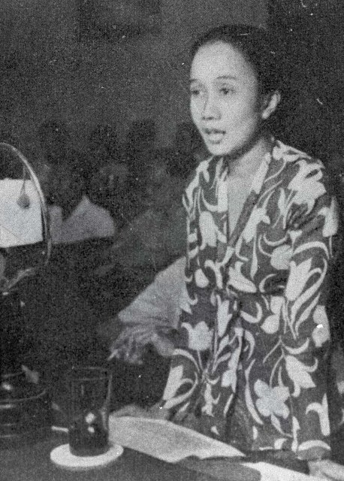
Maria Ulfah
Lahir di Serang, 1911.
Perempuan yang menjadi sarjana hukum pertama lulusan Universitas Leiden
Menggagas ide keterwakilan perempuan dalam parlemen.

Slide 16
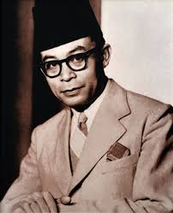
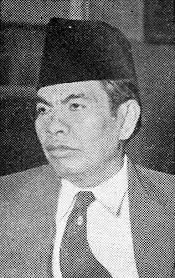
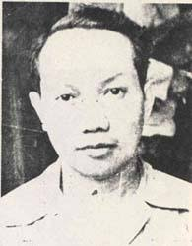
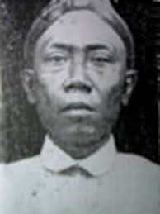
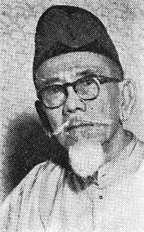
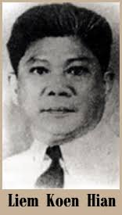
Fase Perumusan
Dasar negara memuat nilai:
Ketuhanan
Kemanusiaan
Persatuan
Demokrasi Permusyawaratan
Keadilan/Kesejahteraan Sosial

Slide 17
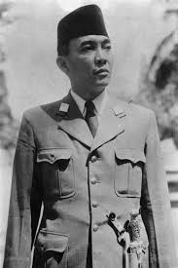
Fase Perumusan: Pidato Pancasila 1 Juni
Pertama: Kebangsaan Indonesia
… Dasar pertama, yang baik dijadikan dasar buat negara Indonesia, ialah dasar kebangsaan.
Kedua: Internasionalisme atau Perikemanusiaan
Kebangsaan yang kita anjurkan… bukan chauvinism… Kita harus menuju persatuan dunia, persaudaraan dunia… kekeluargaan bangsa-bangsa
Ketiga: Mufakat atau Demokrasi
Dasar itu ialah dasar mufakat, dasar perwakilan dasar permusyawaratan… Kita mendirikan negara “semua buat semua”, satu buat semua, semua buat satu.

Slide 18
Fase Perumusan: Pidato Pancasila 1 Juni
Keempat: Kesejahteraan
…bukan demokrasi Barat, tetapi permusyawaratan yang memberi hidup, yakni politiek economische democratie yang mampu mendatangkan kesejahteraan sosial… bukan saja persamaan politiek saudara-saudara, tetapi pun di atas lapangan ekonomi…
Kelima: Ketuhanan yang Berkebudayaan
… prinsip kelima daripada negara kita ialah ke-Tuhanan yang berkebudayaan, ke-Tuhanan yang berbudi pekerti luhur, Ketuhanan yang hormat-menghormati satu sama lain.

Slide 19
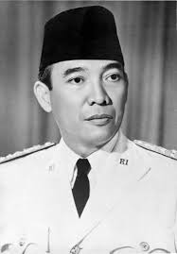
Fase Perumusan: Pidato Pancasila 1 Juni
Pancasila
Trisila:
Sosio-nasionalisme (kebangsaan dan internasionalisme, kebangsaan dan perikemanusiaan);
Sosio demokrasi (politik demokrasi dan keadilan sosial);
Ketuhanan
Ekasila

Slide 20
Fase Perumusan: Pidato Pancasila 1 Juni
Ekasila: Gotong-royong
Ketuhanan berjiwa gotong royong (ketuhanan berkebudayaan, yang lapang dan toleran; bukan menyerang)
Internasionalisme berjiwa gotong royong (berperikemanusiaan dan berperikeadilan; bukan menjajah dan eksploitatif)
Kebangsaan berjiwa gotong royong (mengembangkan persatuan dari perbedaan; bukan meniadakannya)

Slide 21
Fase Perumusan: Pidato Pancasila 1 Juni
Ekasila: Gotong-royong
Demokrasi berjiwa gotong royong (mengembangkan musyawarah mufakat; bukan mayorikrasi atau minorokrasi)
Kesejahteraan berjiwa gotong royong (mengembangkan partisipasi dan emansipasi di bidang ekonomi dan semangat kekeluargaan; bukan individualisme-kapitalisme; bukan juga mengekang kebebasan individu)

Slide 22
Fase Perumusan: Piagam Jakarta 22 Juni
Persidangan I BPUPK (29 Mei-1 Juni 1945)
Perumusan Dasar Negara.
Persidangan di luar rencana
Panitia Sembilan: Ketua, Soekarno; anggota 8 (5 golongan kebangsaan dan 4 golongan Islam)
Perumusan Pembukaan UUD 1945 (Soekarno “Mukaddimah”; M. Yamin “Piagam Jakarta”; Sukiman Wirjosandjojo “Gentlemen’s Agreement”)
Revisi rumusan Pancasila 1 Juni 1945→ Piagam Jakarta 22 Juni 1945
Periode Sidang II (10-17 Juli 1945)
Penyusunan UUD yang memuat Dasar Negara, Pancasila
Panitia Sembilan: Ketua, Soekarno; anggota 8 (6 golongan kebangsaan dan 2 golongan Islam)

Slide 23
Polemik Piagam Jakarta 22 Juni
PIDATO PANCASILA
PIAGAM JAKARTA
Kebangsaan Indonesia
Internasionalisme atau Perikemanusiaan
Mufakat atau Demokrasi
Kesejahteraan Sosial
Ketuhanan
Ketuhanan yang Maha Esa dengan kewajiban menjalankan syari’at Islam bagi pemeluk-pemeluknya
Kemanusiaan yang adil dan beradab
Persatuan Indonesia
Kerakyatan yang dipimpin oleh hikmat kebijaksanaan dalam permusyawaratan-perwakilan
Keadilan sosial bagi seluruh rakyat Indonesia

Slide 24
Fase Pengesahan
Panitia Persiapan Kemerdekaan (Dokuritsu Junbi Iinkai)
Ketua: Soekarno
Wakil Ketua: M. Hatta & Radjiman Wediodiningrat
Anggota 21 orang
18 Agustus 1945
PPKI memilih Soekarno dan M. Hatta sebagai Presiden dan Wakil Presiden
Menyetujui naskah “Piagam Jakarta” sebagai Pembukaan UUD 1945, kecuali “tujuh kata” di belakang sila Ketuhanan.

Slide 25
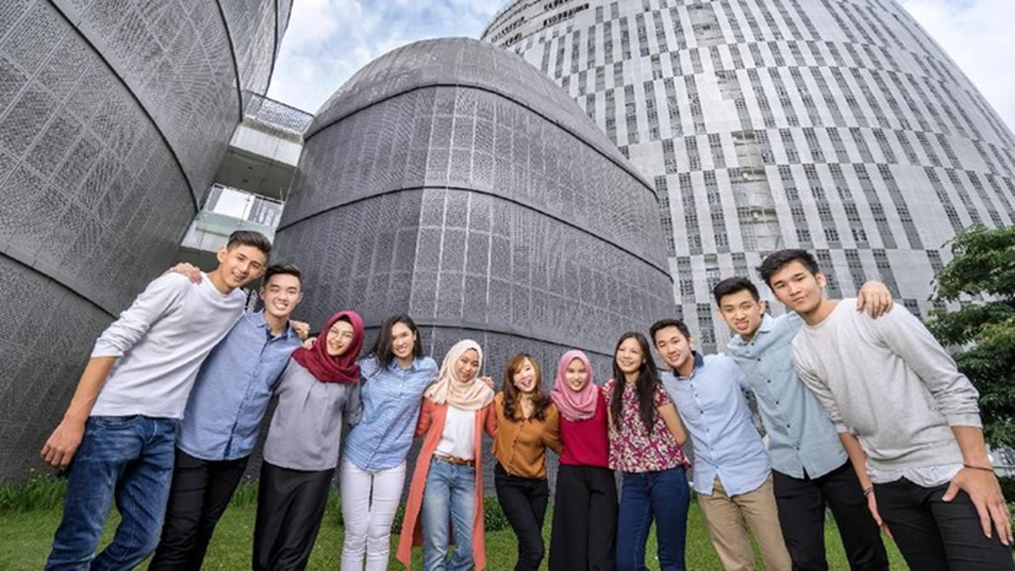
Terima Kasih

